Slide 1


Hackatoun 3° período
Biblioteca
UniAlfa
Como a tecnologia pode melhorar o dia a dia da faculdade

Slide 2
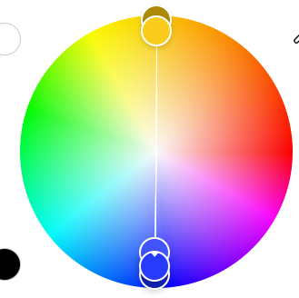

Técnicas de criatividade
braistorming
psicologia das cores

Slide 3


Biblioteca UniAlfa
A biblioteca foi feita para ser utilizada em qualquer dispositivo móvel, para a facilidade do aluno de poder acessar onde quiser.
UTILIZADO PHP E BOOTSTRAP

Slide 4
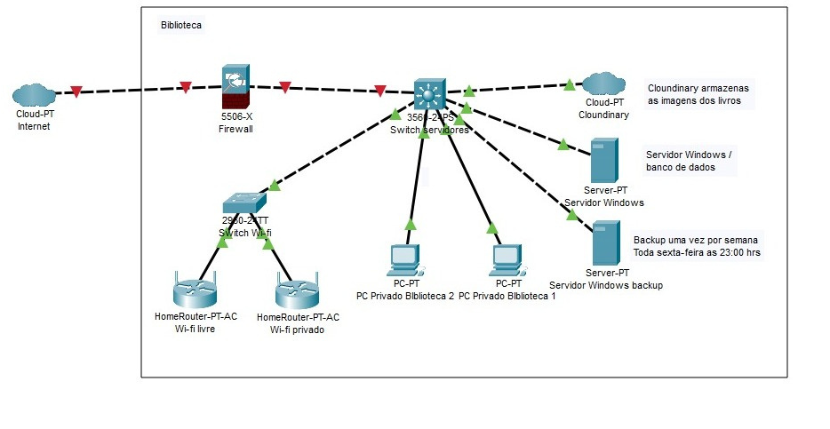

Slide 5
Os usuários estão sendo representados pelo Cloud com o nome de internet, que para terem acesso à rede, eles precisam passar por um firewall.
Firewall basicamente é um filtro, que examina os pacotes de dados que entram e saem da rede e decide se eles devem ser permitidos ou bloqueados.
O “switch servidores” é o ponto central para o tráfego de rede, ele permite a comunicação entre os servidores, PCs e outros dispositivos conectados a ele.
Cloundnary é uma plataforma de gerenciamento de mídia baseada em nuvem, ele armazena as imagens dos livros que foram enviadas pela aplicação responsável pela gestão da biblioteca.
Os PCs privados são maquinas apenas de uso interno, acessíveis para funcionários e administradores autorizados, esses PCs fazem uma conexão direta com o servidor, por isso ficam conectados no mesmo switch que os servidores, tanto por desempenho quanto por segurança.
O servidor Windows armazena todos os tipos de informação e fornece serviços para os usuários. Toda sexta-feira as 23:00 hrs, o servidor faz um backup, e esse backup fica armazenado no servidor de backup.
O “Switch Wi-fi” é usado para segmentar a rede em duas partes: uma para os alunos e outra privada para os professores e diretores. Essa segmentação ajuda a controlar o acesso e a separar as atividades da rede entre diferentes grupos de usuários.
Um roteador é dedicado aos alunos, permitindo que eles acessem os recursos apropriados da biblioteca, enquanto o outro roteador é privado e fornece acesso a recursos específicos para professores e diretores

Slide 6
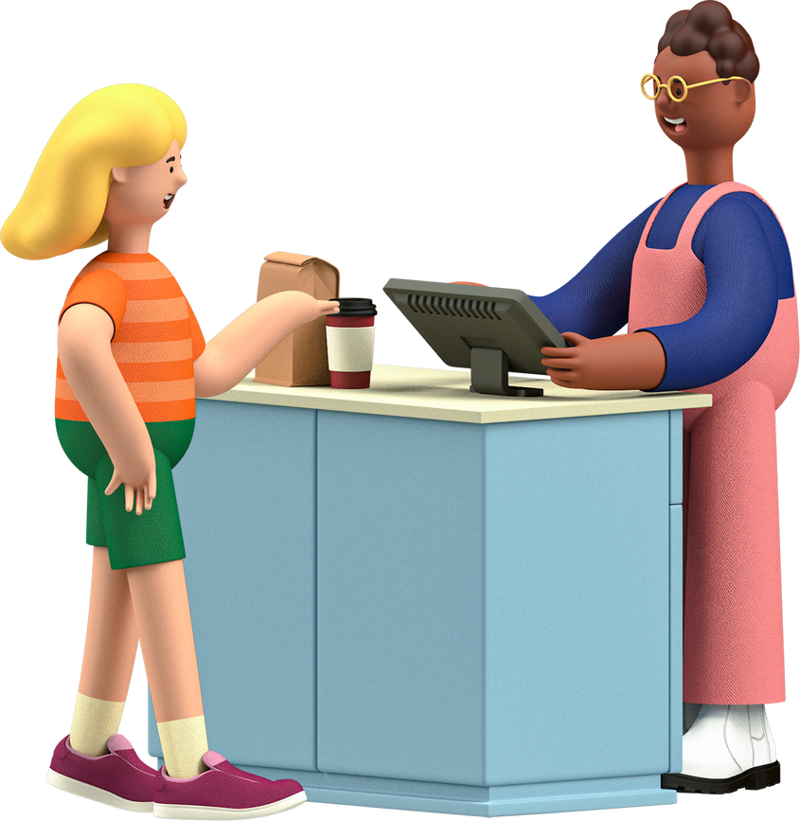
Frameworks em Java
Sistema Bibliotecario

Slide 7

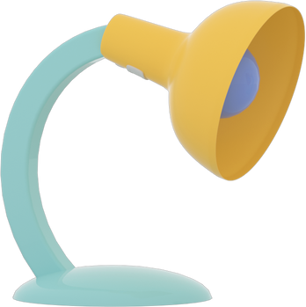
Vocês tem alguma pergunta?

